Slide 1
PHƯƠNG PHÁP GIÁO DỤC STEM TRONG GIÁO DỤC PHỔ THÔNG

Slide 2
CHU TRÌNH STEM
Khoa học là một phần của chu trình rộng hơn gọi là chu trình STEM. Kĩ sư sử dụng kiến thức khoa học để thiết kế công nghệ mới giải quyết vấn đề. Toán là một công cụ mà cả các nhà khoa học và kĩ sư sử dụng để đạt được kết quả và để kết nối các kết quả này với các kết quả khác.

Slide 3
QUY TRÌNH KĨ THUẬT
Xác định vấn đề hoặc nhu cầu thực tiễn
(Nội dung dạy học theo chương trình được sắp xếp lại phù hợp)
Nghiên cứu lý thuyết nền (học kiến thức mới)
Toán
Lý
Hóa
Sinh
Tin
CN
Đề xuất các giải pháp khả dĩ
Chọn giải pháp tốt nhất
Chế tạo mô hình hoặc mẫu thử nghiệm
Thử nghiệm và đánh giá
Chia sẻ và thảo luận
Điều chỉnh thiết kế

Slide 4
TIẾN TRÌNH BÀI HỌC
Phương pháp dạy học tích cực (5E) | Mô hình THM (VNEN) | Giáo dục STEM
Engage/Gắn kết | Khởi động | Xác định vấn đề/ nhu cầu thực tiễn | HĐ1: Tiêu chí dụng cụ/thiết bị… cần chế tạo
Explore/Khám phá | Hình thành kiến thức | Nghiên cứu kiến thức mới cần sử dụng | HĐ2: Học kiến thức mới + Đề xuất các giải pháp/Bản thiết kế
Explain/Giải thích | Luyện tập
Extend/Elaborate Mở rộng | Vận dụng hoặc/và mở rộng | Đề xuất các giải pháp/ Bản thiết kế
 |  | Lựa chọn 1 giải pháp/ Bản thiết kế | HĐ3: Trình bày/bảo vệ/lựa chọn giải pháp/thiết kế
 |  | Chế tạo mẫu | HĐ4: Chọn dụng cụ, Chế tạo và thử nghiệm
 |  | Thử nghiệm – Đánh giá
 |  | Chia sẻ và thảo luận | HĐ5: Trình bày sản phẩm + Đánh giá
Evaluate/Đánh giá |  | Điều chỉnh thiết kế

Slide 5
HĐ1: Xác định vấn đề/nhu cầu
Mục tiêu: Xác định tiêu chí sản phẩm; phát hiện vấn đề/nhu cầu
Nội dung hoạt động: Tìm hiểu về hiện tượng, sản phẩm, công nghệ; đánh giá về hiện tượng, sản phẩm, công nghệ...
Dự kiến sản phẩm hoạt động của học sinh: Các mức độ hoàn thành nội dung hoạt động (Ghi chép thông tin về hiện tượng, sản phẩm, công nghệ; đánh giá, đặt câu hỏi về hiện tượng, sản phẩm, công nghệ).
Kỹ thuật tổ chức hoạt động: Giáo viên giao nhiệm vụ (nội dung, phương tiện, cách thực hiện, yêu cầu sản phẩm phải hoàn thành); Học sinh thực hiện nhiệm vụ (qua thực tế, tài liệu, video; cá nhân hoặc nhóm); Báo cáo, thảo luận (thời gian, địa điểm, cách thức); Phát hiện/phát biểu vấn đề (giáo viên hỗ trợ).

Slide 6
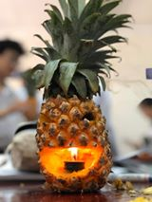
Phiếu hướng dẫn làm thí nghiệm:
+ Đốt nến quan sát phản ứng cháy, toả nhiệt như thế nào?
+ Nhận biết mùi của các loại trái cây khi chưa có để nến vào và để nến vào, so sánh.
+ Thiết kế các loại trái cây sao cho phù hợp với nến và cháy lâu được.
+ Quan sát màu sắc và ghi lại kết quả vào bảng sau:
 | Cách tiến hành | Hiện tượng
Đốt nến | Bật lửa để đốt cháy nến
Mùi các loại trái cây | Nhận biết mùi tự nhiên khi chưa đốt nến và sau khi đốt nến.
Thiết kế đèn trái cây | Thiết kế trái cây để vừa nến và đốt

Slide 7
Tiêu chí
Đèn sử dụng nguồn nguyên liệu sẵn có.
Đèn tạo hương thơm dễ chịu, an toàn
Đèn có thời gian sử dụng tối thiểu 3 ngày.
Đèn có hình thức đẹp.
Chi phí làm đèn tiết kiệm.

Slide 8
HĐ2: Học kiến thức mới + đề xuất giải pháp/thiết kế
Mục đích: Hình thành kiến thức mới và đề xuất giải pháp
Nội dung: Nghiên cứu nội dung sách giáo khoa, tài liệu, thí nghiệm để tiếp nhận, hình thành kiến thức mới và đê xuất giải pháp/thiết kế.
Dự kiến sản phẩm hoạt động của học sinh: Các mức độ hoàn thành nội dung hoạt động (Xác định và ghi được thông tin, dữ liệu, giải thích, kiến thức mới, nếu giải pháp/thiết kế).
Cách thức tổ chức hoạt động: Giáo viên giao nhiệm vụ (Nêu rõ yêu cầu đọc/nghe/nhìn/làm để xác định và ghi được thông tin, dữ liệu, giải thích, kiến thức mới); Học sinh nghiên cứu sách giáo khoa, tài liệu, làm thí nghiệm (cá nhân, nhóm); Báo cáo, thảo luận; Giáo viên điều hành, “chốt” kiến thức mới + hỗ trợ HS đề xuất giải pháp/thiết kế mẫu thử nghiệm.

Slide 9
Câu hỏi kiến thức nền
KT1. Vì sao đèn làm bằng trái cây có thể tạo mùi hương?
KT2. Vai trò của từng thảnh phần trong đèn sáp nến tạo mùi hương?
KT3. Khảo sát thời gian sử dụng.
KT4. Có thể sử dụng những loại trái cây nào khác không?
KT5. Có thể thay nến bằng những thiết bị để đốt khác hay không?

Slide 10
HĐ3: Trình bày, giải thích, lựa chọn giải pháp
Mục đích: Lựa chọn giải pháp/bản thiết kế
Nội dung: Trình bày, giải thích, bảo vệ giải pháp/thiết kế để lựa chọn và hoàn thiện
Dự kiến sản phẩm hoạt động của học sinh: Giải pháp/bản thiết kế được lựa chọn/hoàn thiện
Cách thức tổ chức hoạt động: Giáo viên giao nhiệm vụ (Nêu rõ yêu cầu HS trình bày, báo cáo, giải thích, bảo vệ giải pháp/thiết kế); Học sinh báo cáo, thảo luận; Giáo viên điều hành, nhận xét, đánh giá+ hỗ trợ HS lựa chọn giải pháp/thiết kế mẫu thử nghiệm.

Slide 11
Câu hỏi định hướng thiết kế
TK1. Sử dụng những nguyên liệu gì để tạo đèn sáp nến tạo mùi hương?
TK2. Có cách nào để tăng hiệu quả sử dụng từ những nguyên liệu đã chọn.
TK3. Chọn cách thiết kế trái cây thích hợp để đèn cháy tốt.
TK4. Khảo sát sự tương thích của các thành phần trong đèn sáp nến tạo mùi hương.

Slide 12
HĐ4: Chế tạo và thử nghiệm
Mục đích: Chế tạo và thử nghiệm mẫu thiết kế
Nội dung hoạt động: Lựa chọn dung cụ/thiết bị thí nghiệm; chế tạo mẫu theo thiết kế; thử nghiệm và điều chỉnh
Dự kiến sản phẩm hoạt động của học sinh: Dụng cụ/thiết bị/mô hình/đồ vật…đã chế tạo và thử nghiệm, đánh giá
Cách thức tổ chức hoạt động: Giáo viên giao nhiệm vụ (lựa chọn dụng cụ/thiết bị thí nghiệm để chế tạp, lắp ráp…); Học sinh thực hành chế tạo, lắp ráp và thử nghiệm; Giáo viên hỗ trợ học sinh trong quá trình thực hiện.

Slide 13
HĐ5: Trình bày sản phẩm và đánh giá
Mục đích: Trình bày, chia sẻ, đánh giá sản phẩm nghiên cứu
Nội dung hoạt động: Trình bày và thảo luận
Dự kiến sản phẩm hoạt động của học sinh: Dụng cụ/thiết bị/mô hình/đồ vật... Đã chế tạo được + Bài trình bày báo cáo
Cách thức tổ chức hoạt động: Giáo viên giao nhiệm vụ (mô tả rõ yêu cầu và sản phẩm trình bày); Học sinh báo cáo, thảo luận (bài báo cáo, trình chiếu, video, dung cụ/thiết bị/mô hình/đồ vật đã chế tạo…) theo các hình thức phù hợp (trưng bày, triển lãm, sân khấu hóa); Giáo viên đánh giá, kết luận, cho điểm và định hướng tiếp tục hoàn thiện.

Slide 14
TIÊU CHÍ ĐÁNH GIÁ BÀI HỌC
Nội dung | Tiêu chí
1. Kế hoạch và tài liệu dạy học | Mức độ phù hợp của chuỗi hoạt động học với mục tiêu, nội dung và phương pháp dạy học được sử dụng.
 | Mức độ rõ ràng của mục tiêu, nội dung, kĩ thuật tổ chức và sản phẩm cần đạt được của mỗi nhiệm vụ học tập.
 | Mức độ phù hợp của thiết bị dạy học và học liệu được sử dụng để tổ chức các hoạt động học của học sinh.
 | Mức độ hợp lí của phương án kiểm tra, đánh giá trong quá trình tổ chức hoạt động học của học sinh.

Slide 15
TIÊU CHÍ ĐÁNH GIÁ BÀI HỌC
2. Tổ chức hoạt động học cho học sinh | Mức độ sinh động, hấp dẫn học sinh của phương pháp và hình thức chuyển giao nhiệm vụ học tập.
 | Khả năng theo dõi, quan sát, phát hiện kịp thời những khó khăn của học sinh.
 | Mức độ phù hợp, hiệu quả của các biện pháp hỗ trợ và khuyến khích học sinh hợp tác, giúp đỡ nhau khi thực hiện nhiệm vụ học tập.
 | Mức độ hiệu quả hoạt động của giáo viên trong việc tổng hợp, phân tích, đánh giá kết quả hoạt động và quá trình thảo luận của học sinh.

Slide 16
TIÊU CHÍ ĐÁNH GIÁ BÀI HỌC
3. Hoạt động của học sinh | Khả năng tiếp nhận và sẵn sàng thực hiện nhiệm vụ học tập của tất cả học sinh trong lớp.
 | Mức độ tích cực, chủ động, sáng tạo, hợp tác của học sinh trong việc thực hiện các nhiệm vụ học tập.
 | Mức độ tham gia tích cực của học sinh trong trình bày, trao đổi, thảo luận về kết quả thực hiện nhiệm vụ học tập.
 | Mức độ đúng đắn, chính xác, phù hợp của các kết quả thực hiện nhiệm vụ học tập của học sinh.

Slide 17
KẾ HOẠCH GIÁO DỤC NHÀ TRƯỜNG
NN
VĂN
LÝ
TOÁN
GDCD
SỬ
HÓA
CN
NT
ĐỊA
SINH
TIN
GDTC
THLM
THLM (STEM)
HOẠT ĐỘNG TRẢI NGHIỆM, HƯỚNG NGHIỆP

Slide 18
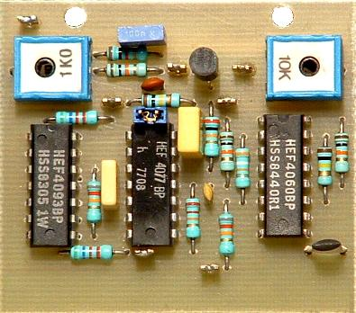
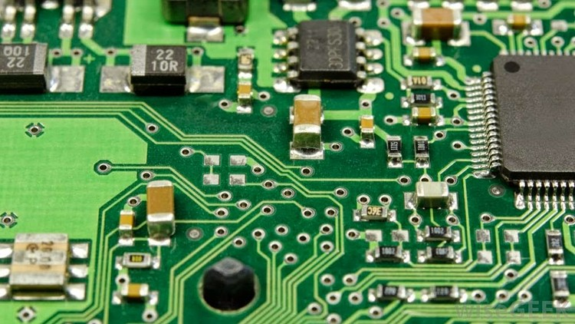
Một số ví dụ sơ lược
1. Vật lý (chính khoá): Mạch điện mềm dẻo

Slide 19
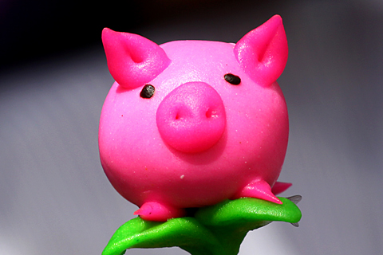
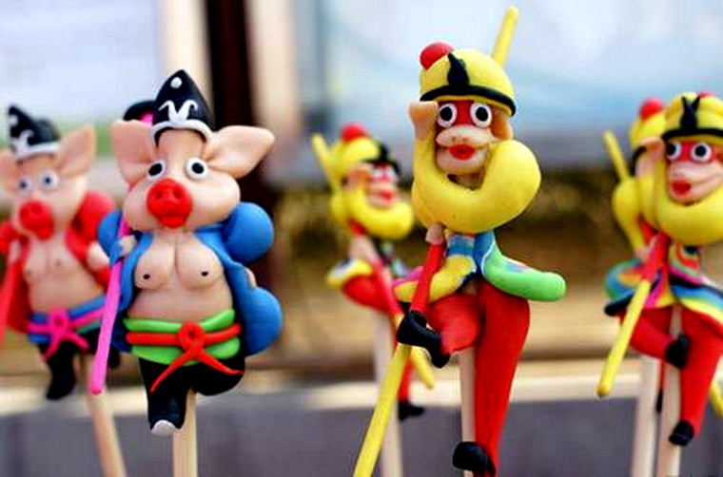
Một số ví dụ sơ lược
1. Vật lý (chính khoá): Mạch điện mềm dẻo

Slide 20
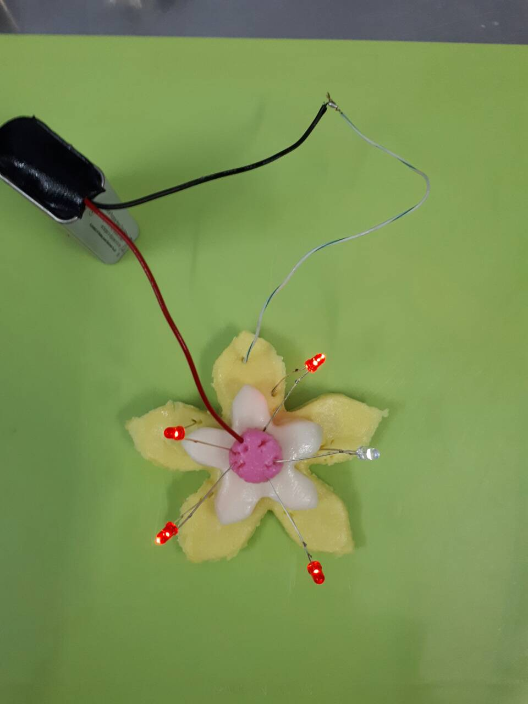
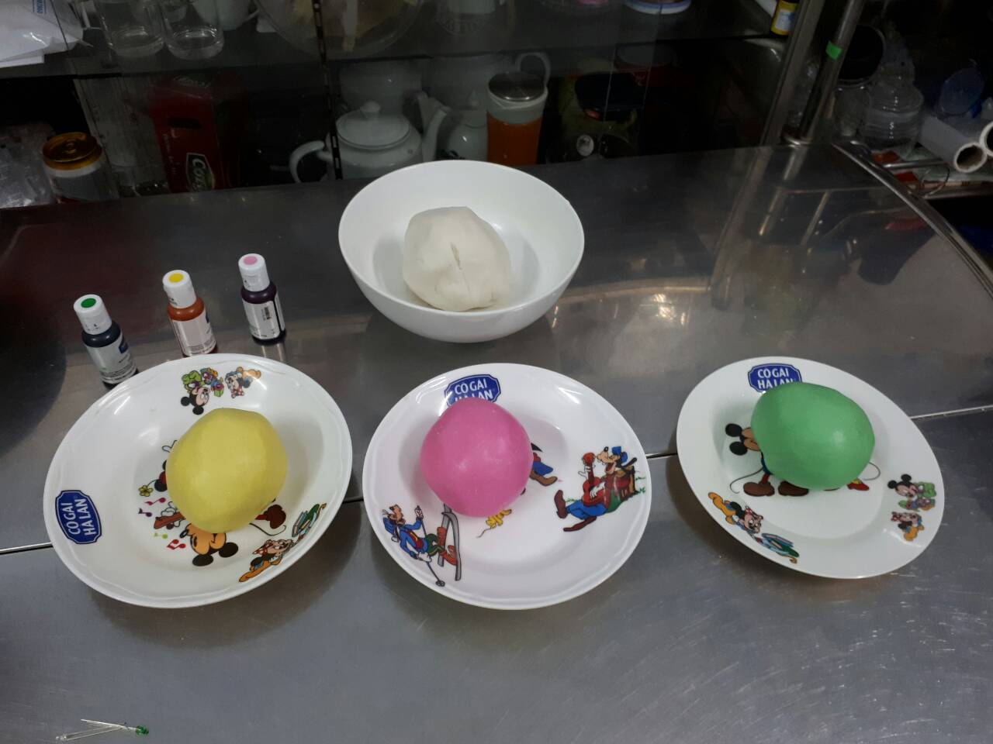
Một số ví dụ sơ lược
1. Vật lý (chính khoá): Mạch điện mềm dẻo

Slide 21
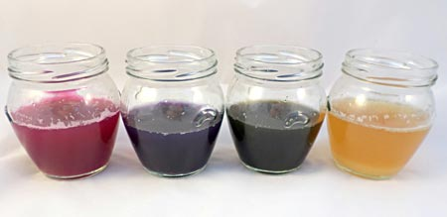
Một số ví dụ sơ lược
2. Hoá học (chính khoá): Chất thử pH từ thực vật

Slide 22
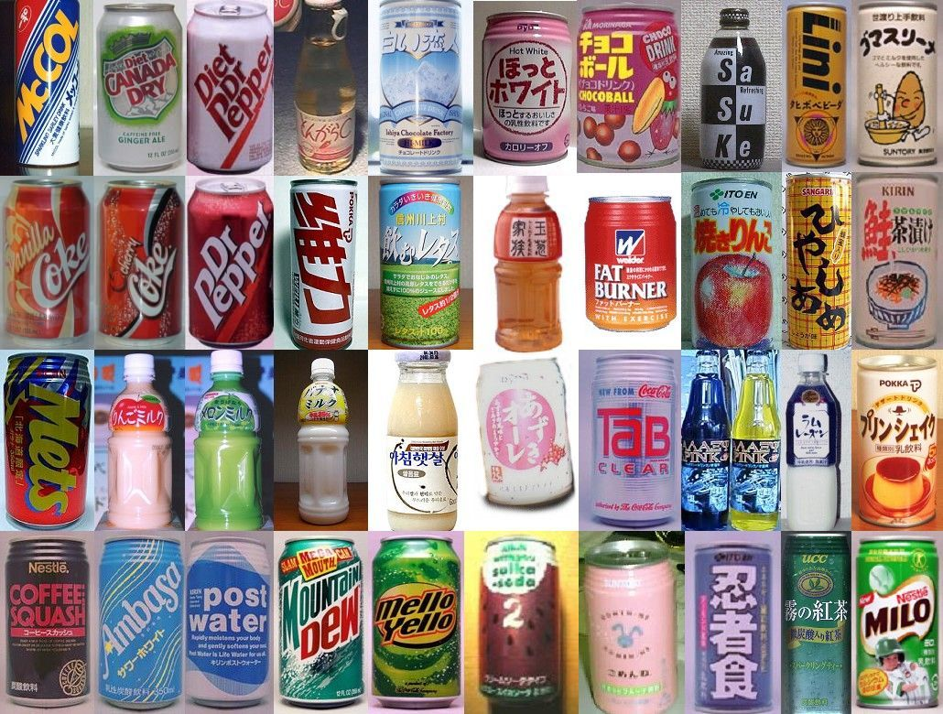
Một số ví dụ sơ lược
3. Toán học (chính khoá): Hình học của lon nước giải khát

Slide 23
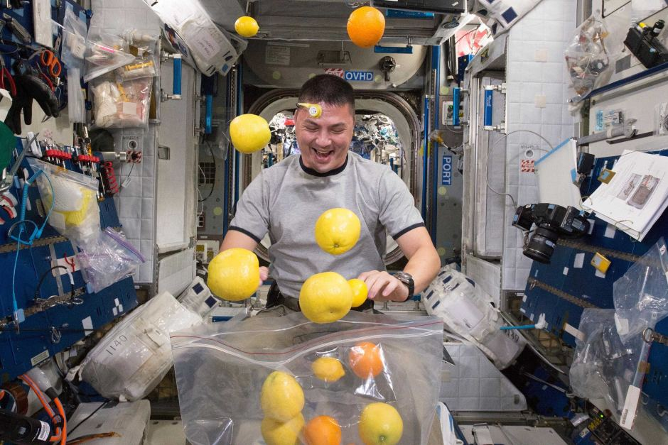
Một số ví dụ sơ lược
4. Sinh học (chính khoá): Rau trái tươi và phương pháp bảo quản trong không khí

Slide 24
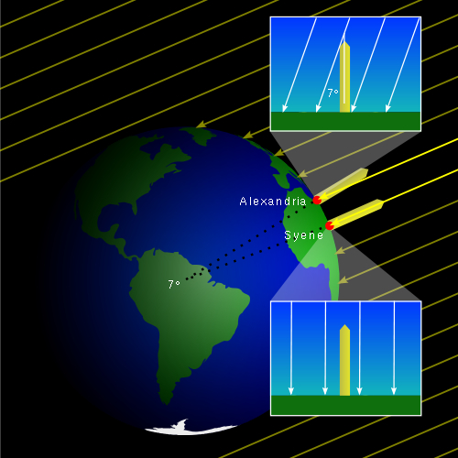
Một số ví dụ sơ lược
5. Toán học (dự án ngoại khoá, mức độ đơn giản): Đo chu vi của Trái Đất

Slide 25
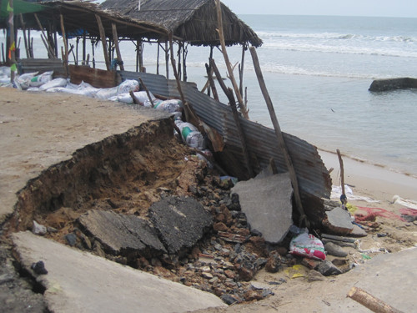
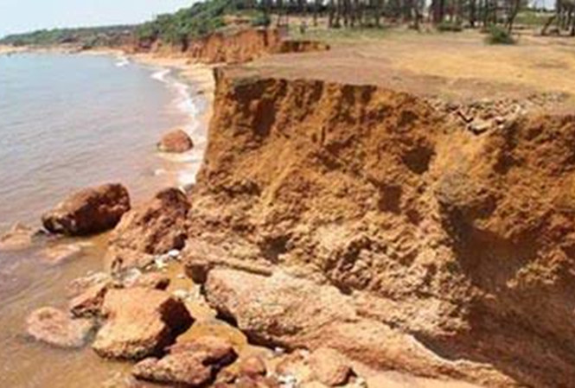
Một số ví dụ sơ lược
6. Dự án tích hợp, liên môn phức tạp: Chống xói mòn bờ biển

Slide 26
Một số ví dụ sơ lược
7. Cuộc thi Robot chi phí thấp
8. Thiết kế và đua xe năng lượng mặt trời

